Slide 1
ПРОЕКТ «ЗАГАДКИ С ГРЯДКИ»
ясельная группа №1
выполнили: Коршуненко Ю.М., Кузнецова И.А., воспитатели ГБДОУ детский сад №62
приморского района г.Санкт-Петербурга

Slide 2
Цель проекта:
расширение и углубление знаний детей об овощных, фруктовых и ягодных культурах; о значимости овощей, фруктов и ягод для развития, роста и здоровья человека.

Slide 3
Задачи проекта:
Образовательные:
- познакомить детей с видами овощей, фруктов и ягод;
- учить детей узнавать и называть овощи, фрукты и ягоды;
- учить соотносить натуральные предметы с их изображением;
- подводить детей к усвоению обобщающих понятий «овощи», «фрукты», «ягоды».
Развивающие:
- развивать у детей умения слышать и понимать воспитателя; выполнять задания;
- развивать у детей навыки узнавания и различения основных цветов (красный, зеленый, желтый, синий);
- развивать у детей навыки узнавания и различения форм (круг, овал, треугольник);
- развивать у детей навык классификации («один – много»).
Воспитательные:
- воспитывать любовь и бережное отношение к природе;
- воспитывать у детей интерес к овощным, фруктовым и ягодным культурам как источникам роста и здоровья человека.

Slide 4
Длительность проекта:
3 недели
Тип проекта:
Ознакомительный, информационно-творческий
Участники проекта:
Дети ясельной группы №1, воспитатели, родители воспитанников, музыкальный руководитель
Формы реализации проекта:
- совместная деятельность воспитателя и детей;
- самостоятельная деятельность детей;
- совместная деятельность детей и родителей;
- совместная деятельность с музыкальным руководителем.

Slide 5
Образовательные области
в соответствии с ФГОС ДО:
«Социально-коммуникативное развитие»:
сюжетно-ролевые игры, инструктаж детей по работе с материалами (клей, кисти, краски, бумага, цветные карандаши, пластилин)
«Познавательное развитие»:
рассказ, беседы, чтение худ. произведений, паззлы, настольно-дидактические игры, изготовление книжек-самоделок
«Речевое развитие»:
рассказ, беседы, настольно-дидактические игры, пересказ детьми сказок с опорой на зрительный ряд (иллюстрации книги), презентации детьми своих книжек-самоделок
«Художественно-эстетическое развитие»:
лепка, рисование, аппликация, оформление тематической выставки «Загадки с грядки…»
«Физическое развитие»:
тематические физ.минутки

Slide 6
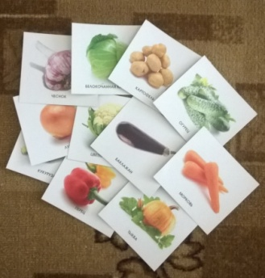
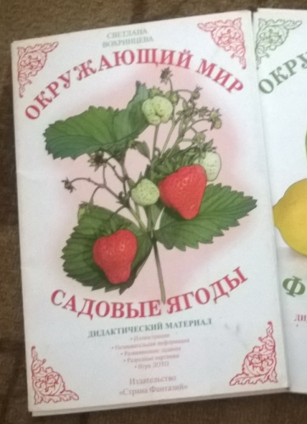
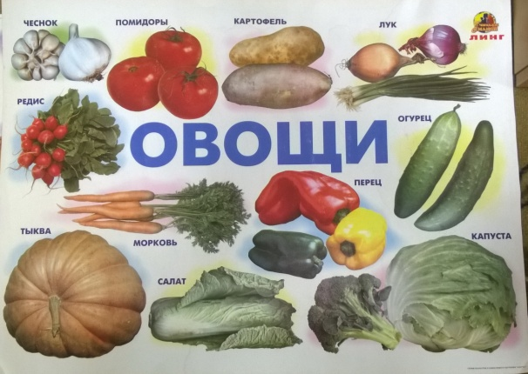
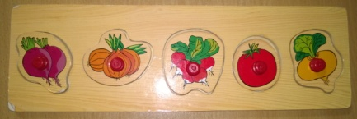
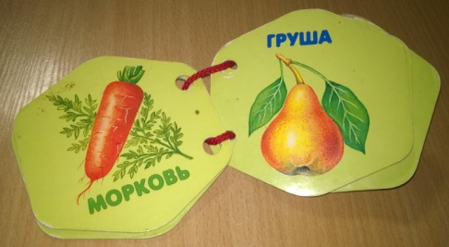
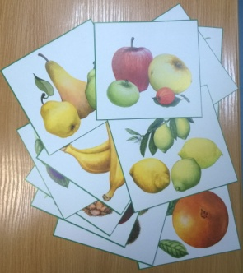
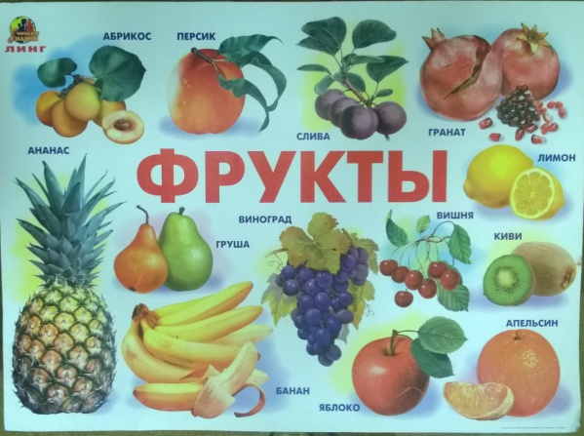
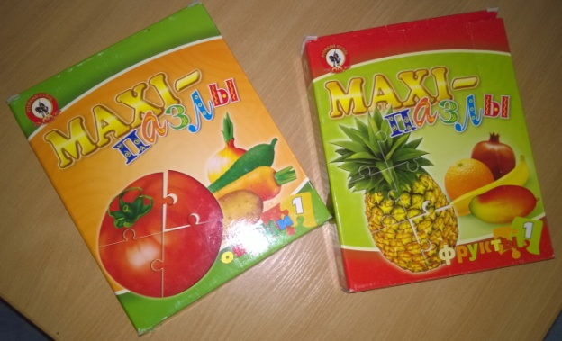
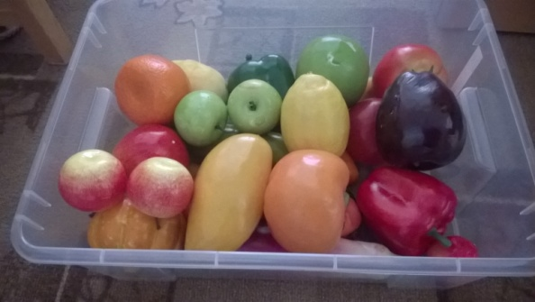
РЕАЛИЗАЦИЯ ПРОЕКТА:
1 этап - предварительная работа:
подбор информационных, наглядно-дидактических материалов

Slide 7
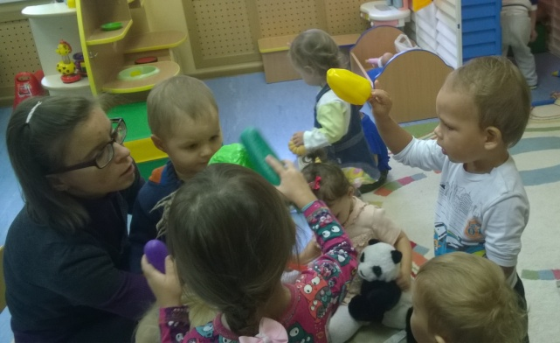
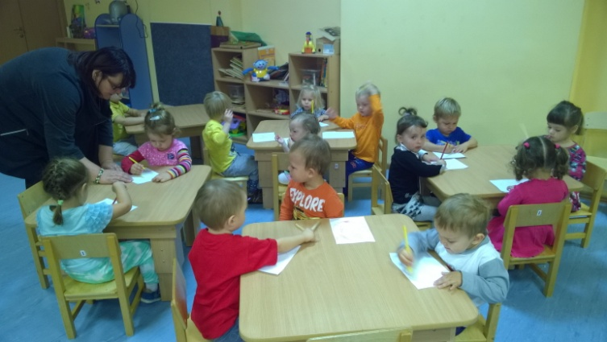
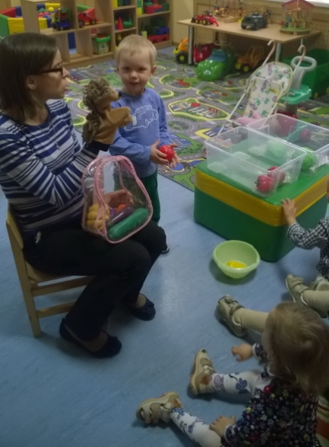
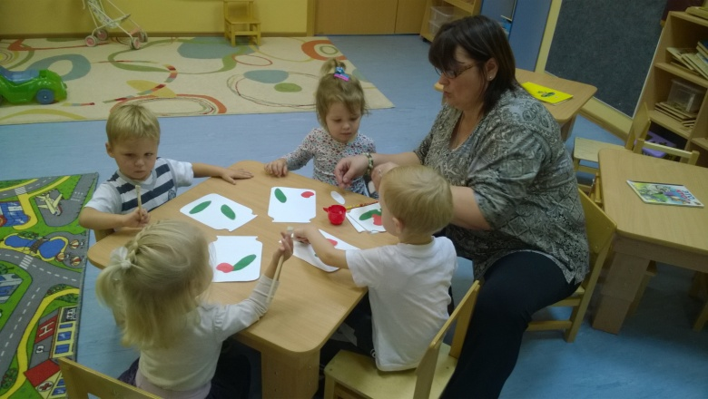
РЕАЛИЗАЦИЯ ПРОЕКТА:
2 этап - образовательно-воспитательная работа:
совместная деятельность воспитателя и детей

Slide 8
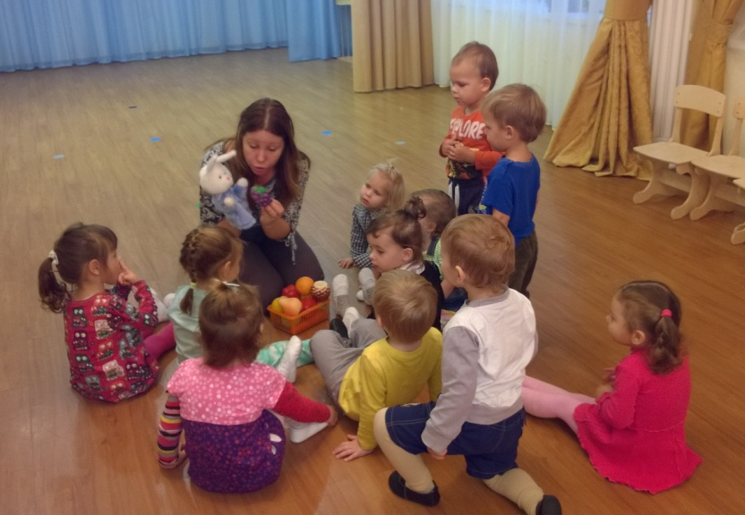
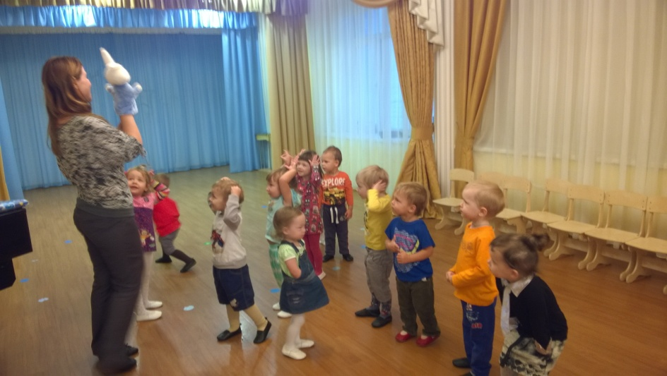
РЕАЛИЗАЦИЯ ПРОЕКТА:
2 этап - образовательно-воспитательная работа:
совместная деятельность с музыкальным руководителем

Slide 9
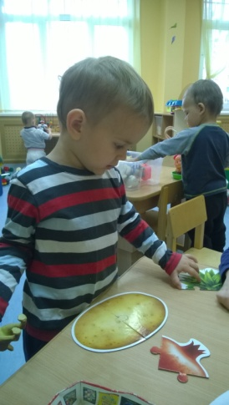
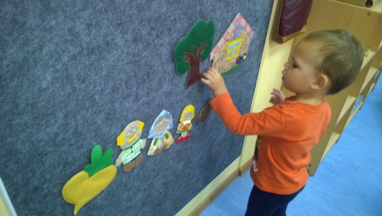
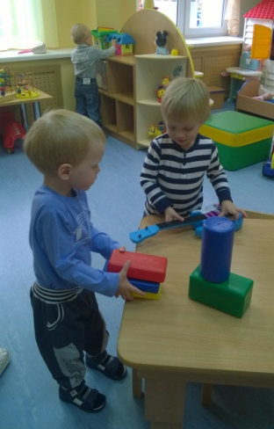
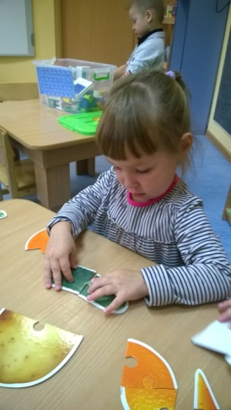
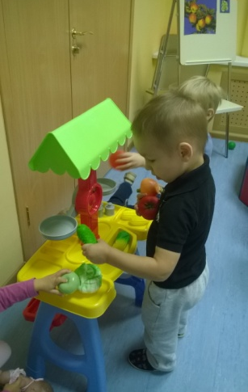
РЕАЛИЗАЦИЯ ПРОЕКТА:
2 этап - образовательно-воспитательная работа:
Самостоятельная деятельность детей
в центрах активности

Slide 10
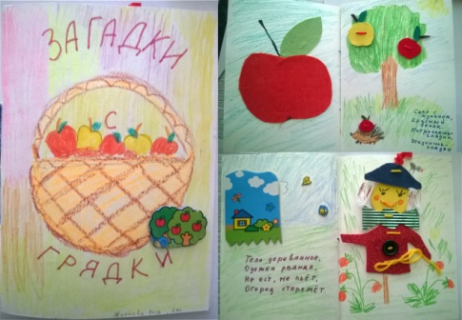
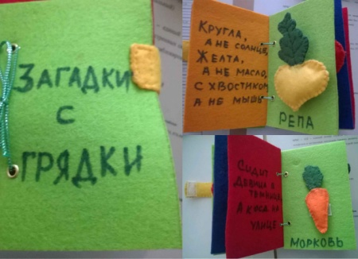
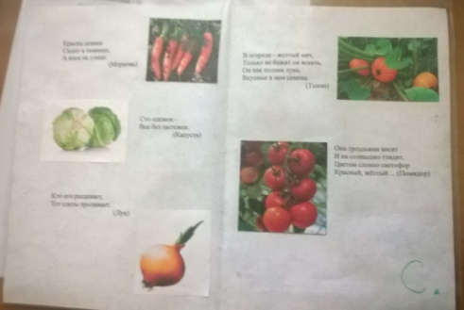
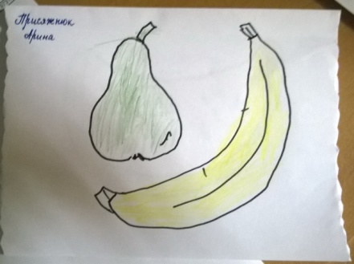
РЕАЛИЗАЦИЯ ПРОЕКТА:
2 этап - образовательно-воспитательная работа:
Выполнение
творческой работы
детьми
дома с родителями

Slide 11
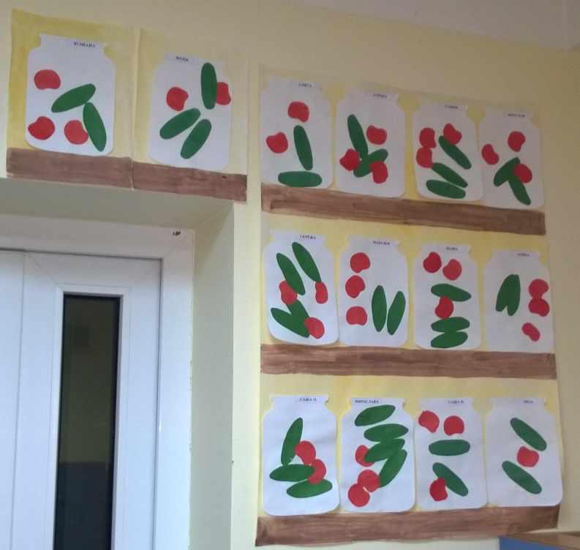
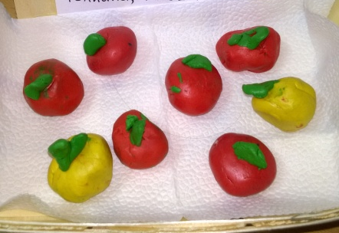
РЕАЛИЗАЦИЯ ПРОЕКТА:
3 этап – заключительный:
презентация детьми своих книжек-самоделок,
выставка
творческих работ
детей

